Slide 1



x

Slide 2
4. DDL

Slide 3
자료형

Slide 4
자료형 - 숫자형
✅ 정수형
자료형 | 크기(Byte) | 표현 범위 (SIGNED) | 설명
TINYINT | 1 | -128 ~ 127 | 작은 정수
SMALLINT | 2 | -32,768 ~ 32,767 | 비교적 작은 정수
MEDIUMINT | 3 | -8백만 ~ | 중간 크기 정수
INT / INTEGER | 4 | -21억 ~ 21억 | 일반적인 정수
BIGINT | 8 | 매우 큰 정수 | 64비트 정수
✔️ 저장할 데이터의 유형에 따라 자료형을 선택
🔎 카카오톡 같은 거대한 서비스에서 나이를 저장하는 컬럼을 만든다면?

Slide 5
자료형 - 숫자형
✅ 실수형
자료형 | 설명
FLOAT | 단정도 실수 (정밀도 낮음)
DOUBLE | 배정도 실수 (정밀도 높음)
DECIMAL(p, s) | 고정 소수점 (정밀 계산에 적합, 금융 관련)

Slide 6
자료형 - 문자형
자료형 | 설명 | 특징
CHAR(n) | 고정 길이 문자열 | n바이트 항상 사용
VARCHAR(n) | 가변 길이 문자열 | 실제 길이에 따라 저장
TEXT | 최대 65,535자 저장 | 긴 텍스트 저장용
ENUM('A','B') | 지정된 값 중 하나 | 선택지 저장에 적합
SET('A','B','C') | 여러 개 선택 가능 | 복수 선택 가능

Slide 7
자료형 – CHAR vs VARCHAR
✅ CHAR의 특징
✔️ 장점:
고정 길이이므로 정렬, 인덱싱 속도가 빠름
데이터 길이가 일정할 경우 성능이 안정적
✔️ 단점:
길이가 짧은 데이터를 저장해도 공간 낭비
저장 시 자동으로 공백 패딩됨
→ 의도하지 않은 동작 발생 가능

Slide 8
자료형 – CHAR vs VARCHAR
✅ VARCHAR의 특징
✔️ 장점:
가변 길이 문자열로, 저장 공간을 효율적으로 사용
다양한 길이의 데이터를 저장하기 적합
✔️ 단점:
가변 길이로 인해 정렬, 검색 시 성능이 떨어질 수 있음
길이에 따라 저장 구조가 달라지므로 내부 처리 복잡도 증가

Slide 9
자료형 – CHAR vs VARCHAR
공간낭비
CHAR(10)
A | B | C | D
A | B | C | D
VARCHAR(10)

Slide 10
자료형 – CHAR vs VARCHAR
✅ CHAR vs VARCHAR 비교 정리
항목 | CHAR(n) | VARCHAR(n)
자료형 설명 | 고정 길이 문자열 | 가변 길이 문자열
저장 방식 | 항상 n바이트 고정 | 실제 입력된 길이에 따라 저장
공백 처리 | 입력값이 짧으면 공백으로 채움 (패딩) | 입력값 그대로 저장
속도 | 상대적으로 빠름 (길이가 고정되어 있어서) | 상대적으로 느림 (길이가 가변적이어서 처리 복잡)
공간 효율성 | 공간 낭비 가능성 있음 | 저장 공간을 효율적으로 사용
최대 길이 | 255자 | 일반적으로 16,383자까지 가능
정렬/검색 성능 | 일정한 길이로 정렬 시 유리 | 길이가 제각각이라 약간 불리할 수 있음

Slide 11
자료형 – CHAR vs VARCHAR
✅ CHAR vs VARCHAR 비교 정리
상황 | 추천 자료형 | 이유
주민등록번호, 우편번호, 전화번호 등 길이가 항상 일정한 경우 | CHAR | 고정 길이 → 속도 안정성 ↑
사용자 이름, 이메일, 주소 등 길이가 유동적인 문자열 | VARCHAR | 가변 길이 → 저장 공간 절약
로그 데이터, 댓글, 자유 입력 텍스트 등 | VARCHAR | 내용이 길고 유동적
문자열에 대한 빈번한 정렬/검색이 필요한 경우 | CHAR 고려 | 일정한 길이 → 인덱스 성능 향상

Slide 12
자료형 – 날짜 및 시간형
자료형 | 설명
DATE | 날짜 (YYYY-MM-DD)
TIME | 시간 (HH:MM:SS)
DATETIME | 날짜+시간 (YYYY-MM-DD HH:MM:SS)
TIMESTAMP | UNIX 시간 기반 타임스탬프
YEAR | 연도 (YYYY)
✔️ 저장할 데이터의 유형에 따라 자료형을 선택(날짜만, 시간만, 날짜와 시간 모두 등)

Slide 13
SQL

Slide 14
SQL(Structured Query Language)
💡 관계형 데이터베이스에서 데이터를 정의, 조작, 제어하기 위한 표준 언어
📌 SQL은 비절차적인 언어
비절차적 : 무엇을 할지(What)를 기술하고, 어떻게 처리할지는 시스템(DMBS)이 알아서 수행

Slide 15
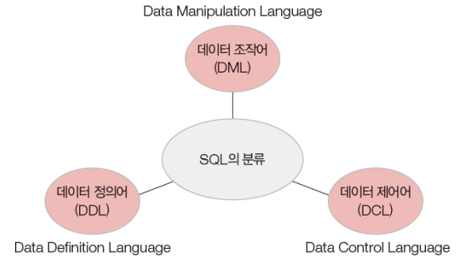
SQL의 구성요소
✅ SQL의 주요 구성 요소
데이터 정의어 (DDL) : 데이터베이스의 구조(스키마)를 정의하는 명령어
데이터 조작어 (DML) : 테이블의 데이터를 조작하는 명령어
데이터 제어어 (DCL) : 데이터베이스의 접근 권한을 관리하는 명령어

Slide 16
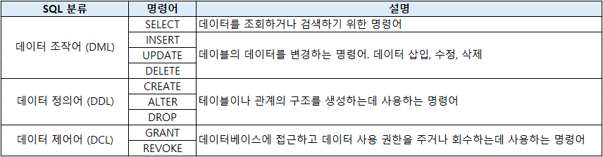
SQL의 구성요소

Slide 17
데이터 정의어 (DDL, Data Definition Language)

Slide 18
DDL
💡 DDL (Data Definition Language): 데이터베이스의 구조를 정의하는 언어
📌 주요 명령어: CREATE, ALTER, DROP, RENAME, TRUNCATE

Slide 19
CREATE 문
💡 데이터베이스와 테이블을 생성하는 명령어
테이블 이름, 열 이름, 데이터 형식 등을 지정
기본키, 외래키 정의

Slide 20
CREATE 문
✅ 데이터베이스 생성 + 한글 인코딩
✔️ CHARSET (문자셋)
어떤 문자를 어떻게 저장할 것인가를 정의하는 규칙
문자셋 | 특징
latin1 | 영어만 저장 가능 (1바이트)
utf8 | 대부분의 언어 저장 가능 (최대 3바이트)
utf8mb4 | 이모지까지 저장 가능 (최대 4바이트) ✔️ 추천!

Slide 21
CREATE 문
✔️ COLLATE (정렬 규칙)
문자를 어떻게 비교하고 정렬할지 정하는 규칙
Collation | 대소문자 구분 | 특징
utf8mb4_general_ci | ❌ 구분 안 함 (Case Insensitive) | 빠르고 단순
utf8mb4_unicode_ci | ❌ 구분 안 함 | 유니코드 규칙에 따라 더 정확하게 정렬
utf8mb4_bin | ✅ 구분함 (Binary 비교) | 대소문자, 공백, 특수문자까지 엄격 비교

Slide 22
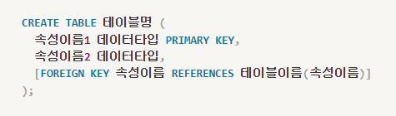
CREATE 문
✅ 테이블 생성

Slide 23

ALTER 문
💡생성된 테이블의 속성과 속성에 대한 제약 및 기본키, 외래키를 변경

Slide 24

DROP 문
💡생성된 테이블 삭제
⚠️ 주의) 테이블 구조와 데이터 모두 삭제
번호 | 이름 | 나이
1 | 이진영 | 20
2 | 김찬희 | 21
3 | 유지은 | 22
삭제
DROP

Slide 25

TRUNCATE 문
💡데이터만 삭제, 구조는 유지
DELETE와 다르게 로그를 남기지 않으며, 빠름
TRUNCATE는 복구가 불가능하므로 주의

Slide 26
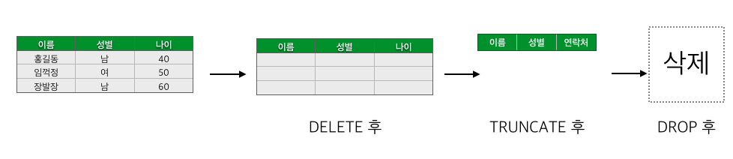
DROP vs. TRUNCATE
테이블 삭제하기
테이블을 잘못 만들었거나 더 이상 필요 없는 경우
테이블 초기화하기
테이블의 모든 행(row) 일괄 삭제
이미지 출처: https://lee-mandu.tistory.com/476

Slide 27
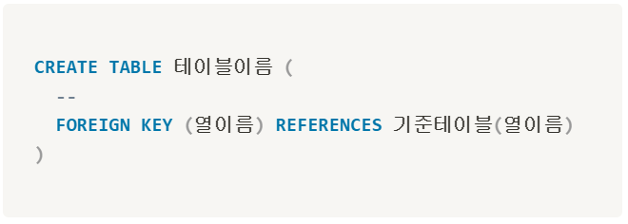
FOREIGN KEY 만들기(1)
💡CREATE TABLE 시 외래 키 설정
✔️ 부모 테이블의 참조 대상 컬럼이 Primary Key 또는 Unique여야 함
✔️ 두 컬럼의 자료형과 길이가 완전히 일치해야 함

Slide 28
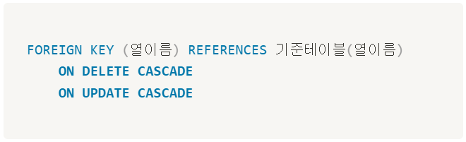
FOREIGN KEY 만들기(1)
✅ON DELETE / ON UPDATE 옵션 추가 예시
옵션 | 의미
CASCADE | 부모 레코드 삭제/수정 시 자식도 같이 삭제/수정
SET NULL | 부모가 삭제되면 자식의 외래 키를 NULL로 변경
RESTRICT | 부모 삭제/수정 불가 (기본값)

Slide 29
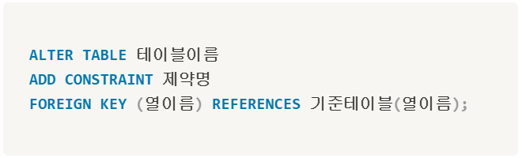
FOREIGN KEY 만들기(2)
💡 ALTER TABLE 시 외래 키 추가
이미 만들어진 테이블에 나중에 외래 키를 추가하는 방식

Slide 30
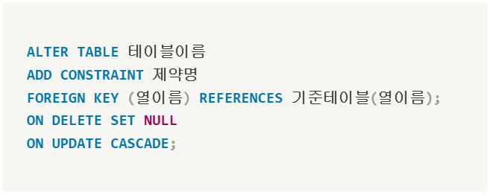
FOREIGN KEY 만들기(2)
✅ON DELETE / ON UPDATE 옵션 추가 예시

Slide 31
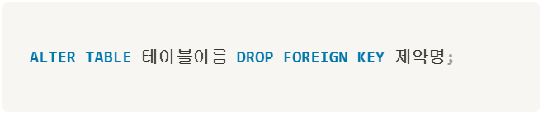
FOREIGN KEY 삭제하기
✅외래 키 삭제

Slide 32
실습1. DDL 연습하기
데이터베이스 생성: my_shop
customer 테이블 생성
cust_id(고객번호) CHAR(10), NOT NULL 제약조건, PK
cust_name(고객이름) VARCHAR(10), NOT NULL 제약조건
address (주소) CHAR(10), NOT NULL 제약조건
phone (연락처) CHAR(11)
birth (생년월일) DATE
Notes:
DDL_example.sql
DROP DATABASE IF EXISTS my_shop;
CREATE DATABASE my_shop DEFAULT CHARACTER SET utf8mb4 COLLATE utf8mb4_unicode_ci;
USE my_shop;
-- customer table 생성
CREATE TABLE customer (
cust_id CHAR(10) NOT NULL PRIMARY KEY,
cust_name VARCHAR(10) NOT NULL,
address CHAR(10) NOT NULL,
phone CHAR(11),
birth DATE
);

Slide 33
실습1. DDL 연습하기
orders 테이블 생성
order_id INT, NOT NULL 제약조건, PK, 숫자 자동 증가
cust_id CHAR(10), NOT NULL 제약조건
prod_name CHAR(6), NOT NULL 제약조건
price INT, NOT NULL 제약조건
amount smallint, NOT NULL 제약조건
cust_id는 customer 테이블과 외래키로 연결
FOREIGN KEY(열_이름) REFERENCES 기준_테이블(열_이름)
Notes:
-- orders table 생성
CREATE TABLE orders (
order_id INT NOT NULL PRIMARY KEY AUTO_INCREMENT,
cust_id CHAR(10) NOT NULL,
prod_name CHAR(6) NOT NULL,
price INT NOT NULL,
amount SMALLINT NOT NULL,
FOREIGN KEY (cust_id) REFERENCES customer(cust_id)
ON DELETE CASCADE
ON UPDATE CASCADE
);

Slide 34
실습2. DDL 실습
다음 조건을 만족하는 두 개의 테이블을 생성하고, 외래 키 제약조건을 ALTER TABLE을 이용해 추가하시오.
실습용 데이터베이스 university_db를 생성하시오.
문자셋은 utf8mb4, 정렬 방식은 utf8mb4_unicode_ci로 설정
students 테이블
student_id: 정수형, 기본키, 자동 증가
name: 문자열(최대 50자), NULL 불가
email: 문자열(최대 100자), 유일한 값이어야 함
major: 문자열(최대 30자)
advisor_id: 정수형, NULL 가능 → 나중에 professors의 professor_id를 참조
created_at: DATETIME, 기본값은 현재 시간

Slide 35
실습2. DDL 실습
professors 테이블
professor_id: 정수형, 기본키, 자동 증가
name: 문자열(최대 50자), NULL 불가
email: 문자열(최대 100자), 유일한 값
department: 문자열(최대 30자)
mentee_id: 정수형, NULL 가능 → 나중에 students의 student_id를 참조
joined_at: DATE, 기본값 없음
다음 관계가 만족되어야 함:
students.advisor_id는 professors.professor_id를 참조할 것
교수 정보가 삭제되면 해당 학생의 advisor_id는 NULL로 설정될 것
professors.mentee_id는 students.student_id를 참조할 것
학생 정보가 삭제되면 해당 교수의 mentee_id도 NULL로 설정될 것

Slide 36
감사합니다

